Slide 1





全国公开课系列———
关税战下
龙虎赶底
经传投研
张明科
课程日期
2025/10/13
执业编号
投资顾问
A1120619100001
基金从业
A20250629000895

Slide 2
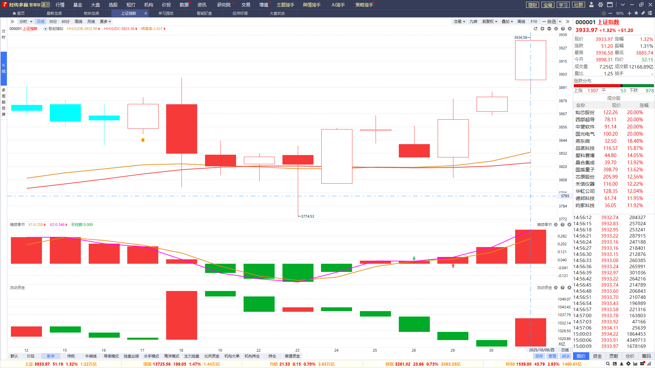
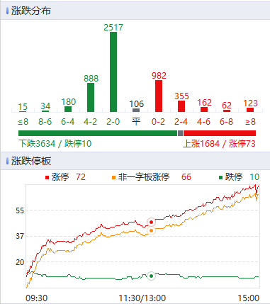
大盘及市场节奏
两市缩量1608亿，量能不给力，但龙虎赶底进攻非常明显；
操作思路：十月素有“银十”的资金回流月之称，整体节奏比9月舒服；
龙虎整体净买强度和情绪到位，做龙虎股更容易获得市场溢价。

Slide 3
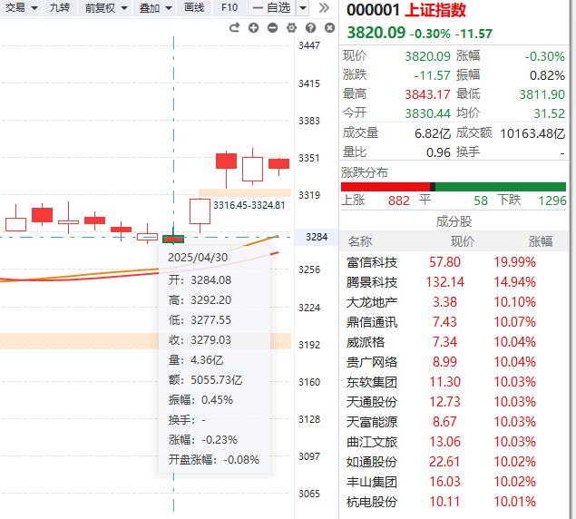
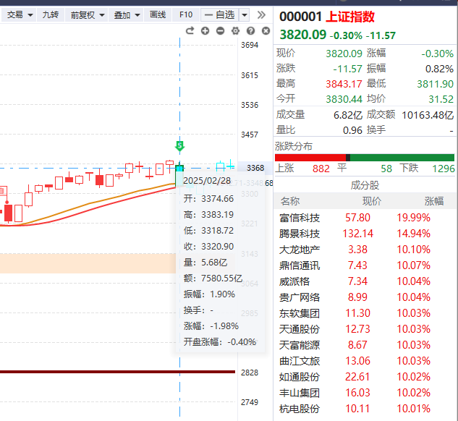
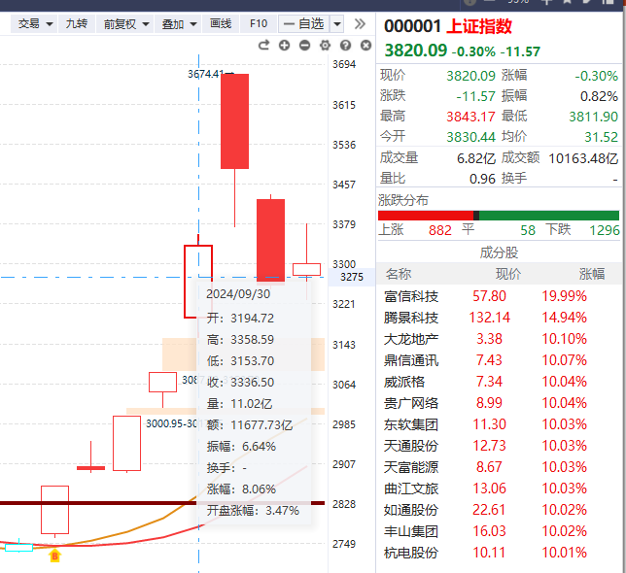
近几次大假后续
节前反弹，则节后两天谨慎
个股没死叉不减，不破位不跑，涨停开板不破均线不动

Slide 4
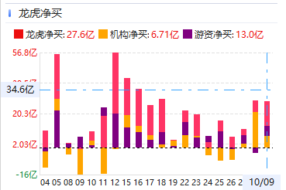
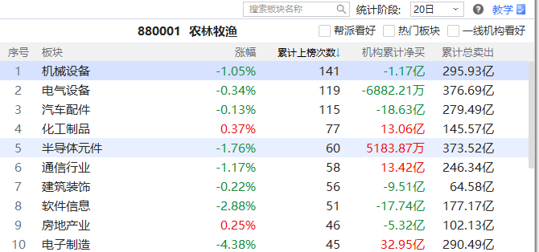
哪个部分最具价值？
 | 大多数人正确 | 大多数人错误
我们正确 | 1 | 2
我们错误 | 3 | 4
龙虎主炒方向，近一月韧性强
市场反复震荡，龙虎逆势进攻
想收获远超市场平均收益？不是人云亦云，而要跟最强者走！

Slide 5
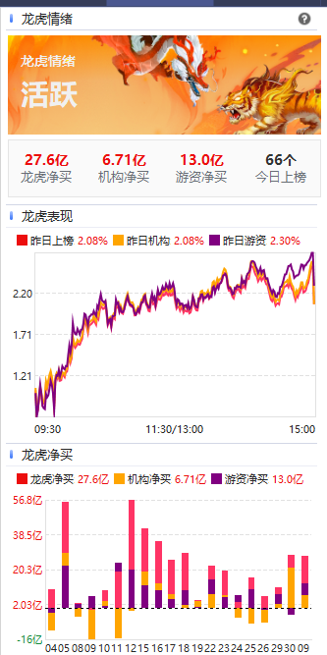
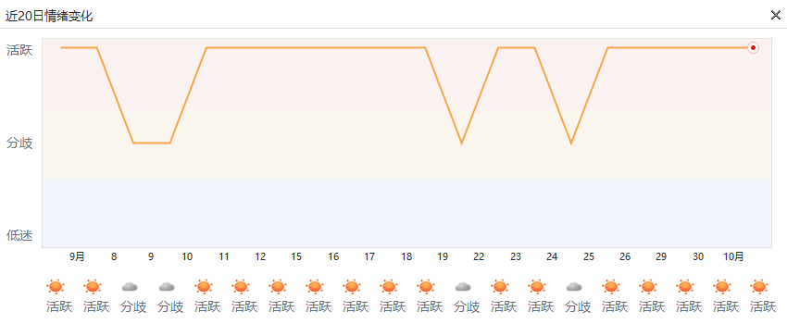
龙虎炒作情绪度强
涨跌停的背后，是游资机构的短线推动为主，
龙虎情绪活跃代表龙虎进攻意见统一，炒作溢价能力强。
情绪3~5日活跃反映进攻性好，一两日不活跃不影响

Slide 6
盘前消息看点
序号 | 消息简要 | 具体消息 | 相关个股/解读
1 | 商务部对几大材料实行出口管制 | 10月9日，商务部会同海关总署发布关于对超硬材料、稀土设备和原辅料、钬等5种中重稀土、锂电池和人造石墨负极材料相关物项实施出口管制措施的公告，将于11月8日正式实施。 美股稀土概念股延续强劲走势，Critical Metals大涨超24%，United States Antimony涨超14%，Energy Fuels涨超9%。 | 稀土：北方稀土、中国稀土、华宏科技、天和磁材、九菱科技（北交所）、奔朗新材（北交所） 超硬材料：黄河旋风、力量钻石、惠丰钻石（北交所） 石墨：德尔未来、华丽家族、宝泰隆、东方碳素（北交所）、宁新新材（北交所） 锂电池：赣锋锂业、天齐锂业、天宏锂电（北交所）、德瑞锂电（北交所）
3 | 商务部：将反无人机技术公司等外国实体列入不可靠实体清单 | 商务部：将反无人机技术公司、TechInsights公司及其分支机构等14个外国实体列入不可靠实体清单。以上企业分别与台开展所谓军事技术合作、协助外国政府打压中国企业，严重损害中国国家安全和发展利益。 | 军工：成飞集成、长城军工、利君股份、国睿科技、北方长龙
4
5
6

Slide 7
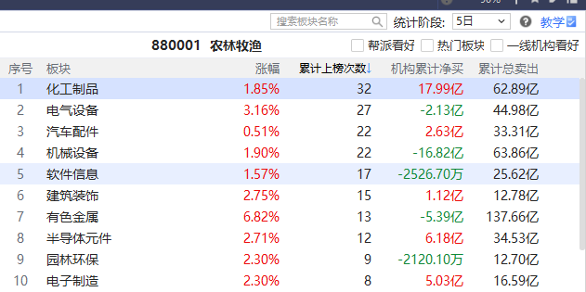
板块看点-龙虎
短打-席位密码-板块龙虎：龙虎累计上榜次数靠前，
游资机构扎堆炒作，易诞生超强势个股/热点
行业：化工、电气设备、半导体、汽车配件、机械设备
主题：机器人、化工、汽配、芯片、算力

Slide 8

紫旗回档战法
资金：近10天出龙虎紫旗
(龙虎榜净买入，且有机构参与）
1
紫旗回档示意图
趋势：智能辅助线
跌破辅助线则为战法结束
2
3
买卖点：金叉死叉
有其他资金支持更好
追求进攻型龙虎，拉升调整后的潜力爆发波段

Slide 9


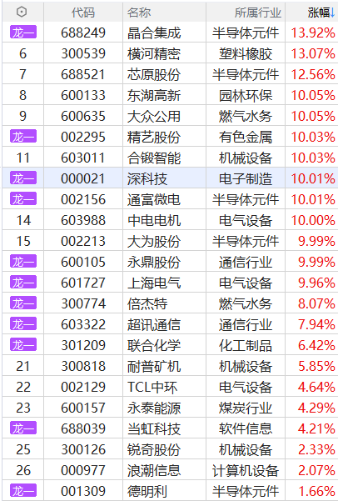
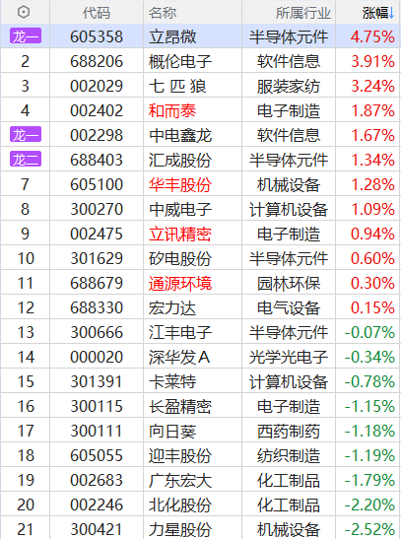
选股条件
盘中
盘后
选择紫旗（机构版以上），寻找金叉「进攻」初期的节奏
直接选「紫旗回档」，死叉3天以上，等待回档的「潜力」股
10月10

Slide 10
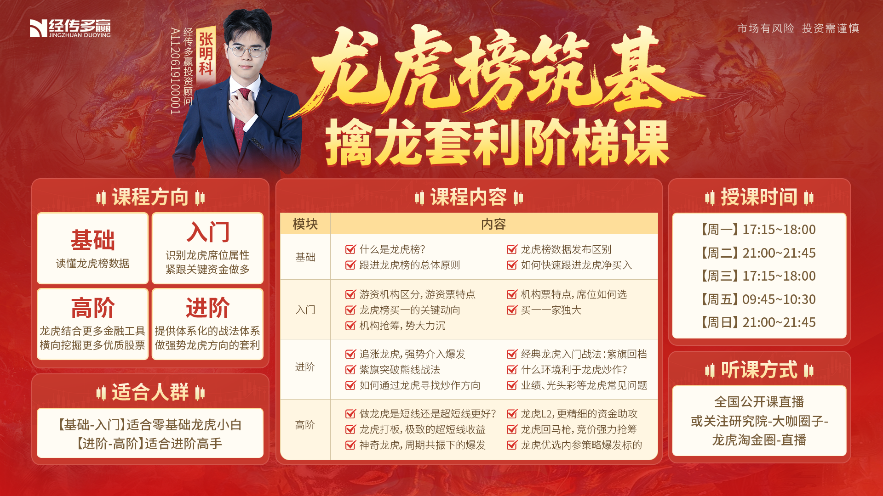

Slide 11
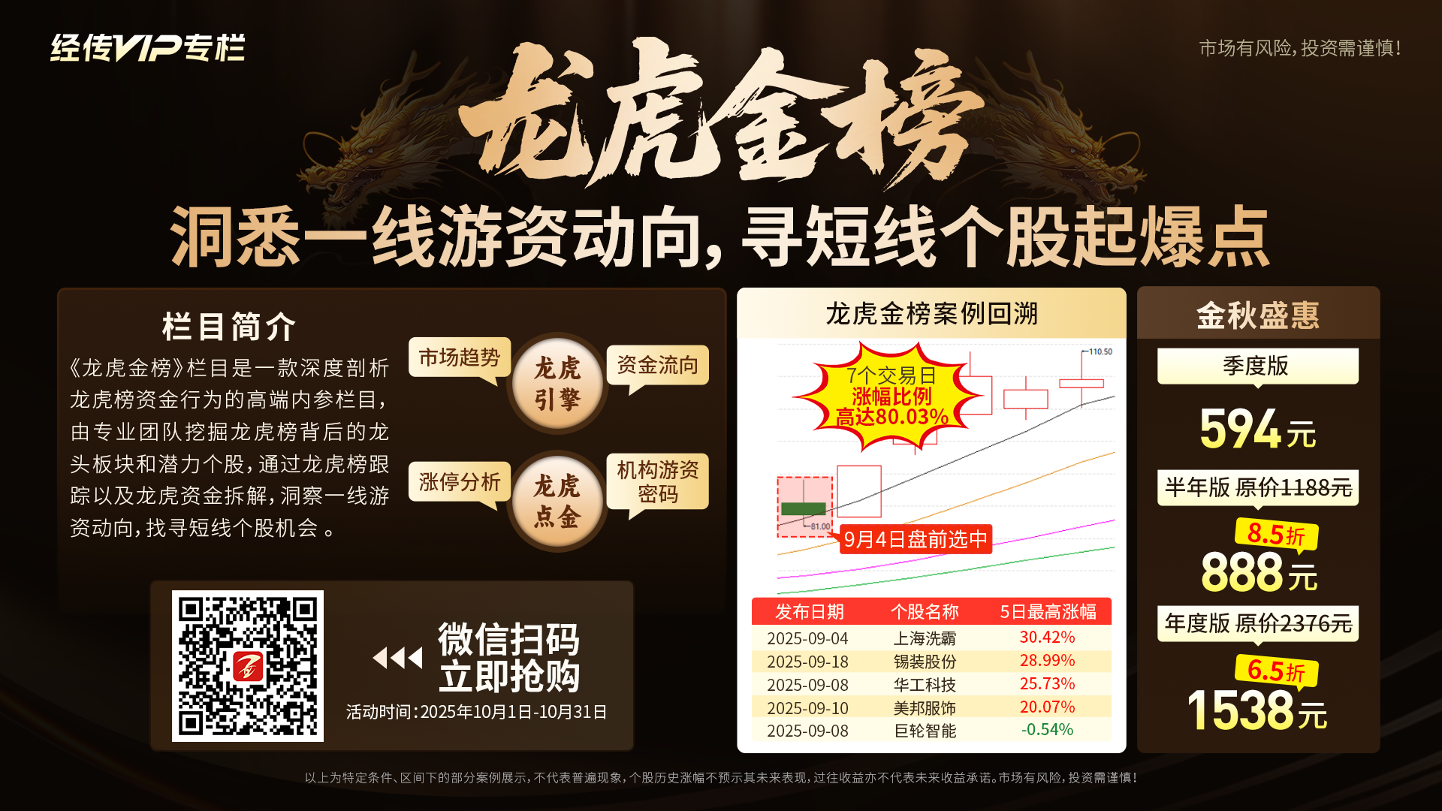
Notes:
https://neican.n8n8.cn/vip-column-h5/column-detail/6

Slide 12
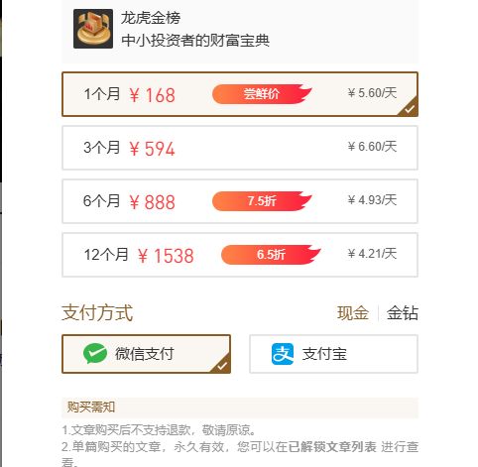
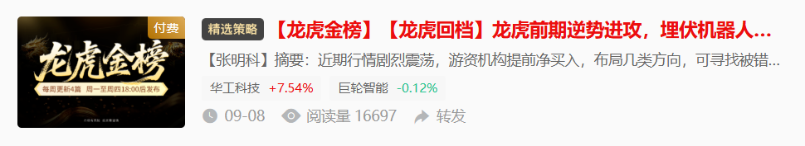
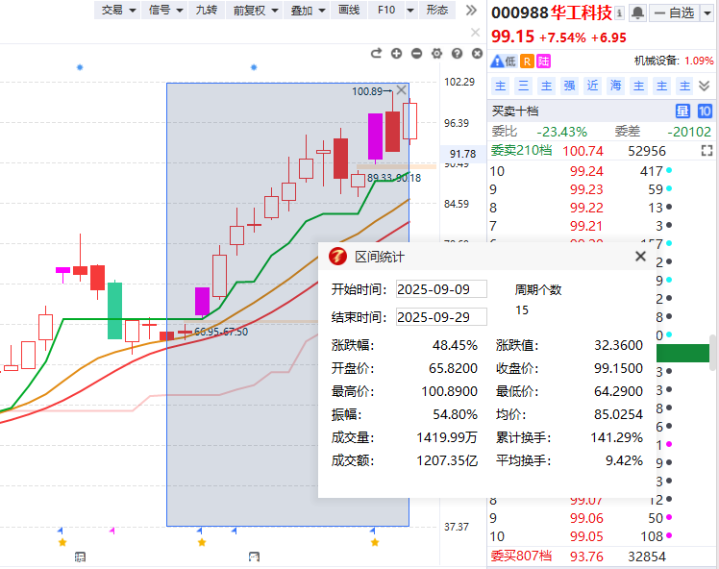
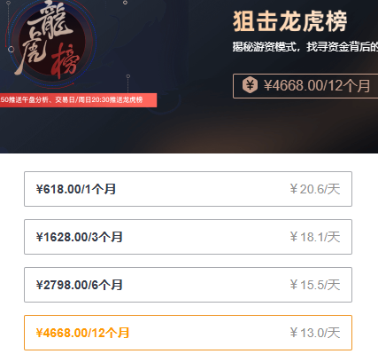

龙虎金榜
某友商
扫码订阅《龙虎金榜》，畅享一周4篇（每篇2个龙虎标的）内容策略服务，助力挖掘更多强势龙虎方向！

Slide 13

Notes:
https://a1.n8n8.cn/pc-page/lhtj?open=renewal&pageId=400000980

